Slide 1

Chào mừng các em đến với tiết Tiếng Việt - Lớp 2

Slide 2

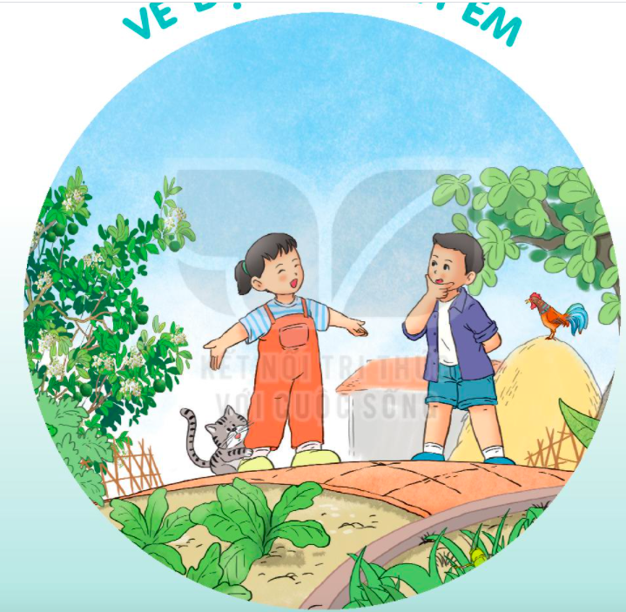
Chủ đề:
VẺ
ĐẸP
QUANH
EM

Slide 3
Tiếng Việt
Bài 1: Chuyện bốn mùa (1+2)

Slide 4

Nói về thời tiết ngày hôm nay ở nơi em ở.

Slide 5
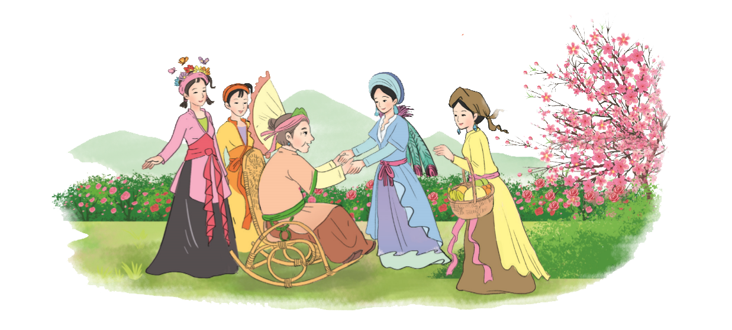

Slide 6
Chuyện bốn mùa
Ngày đầu năm, bốn nàng tiên Xuân, Hạ, Thu, Đông gặp nhau. Đông cầm tay Xuân bảo:
- Chị là người sung sướng nhất. Ai cũng yêu chị. Chị về, cây nào cũng đâm chồi nảy lộc.
Xuân nói:
- Nhưng nhờ có em Hạ, cây trong vườn mới đơm trái ngọt, học sinh mới được nghỉ hè.
Nàng Hạ tinh nghịch xen vào:
- Thế mà thiếu nhi lại thích em Thu nhất. Không có Thu làm sao có đêm trăng rằm rước đèn, phá cỗ, …
Giọng buồn buồn, Đông nói:
- Chỉ có em là chẳng ai yêu.
Thu đặt tay lên vai Đông, thủ thỉ:
- Có em mới có bập bùng bếp lửa nhà sàn, mọi người có giấc ngủ ấm trong chăn.
Bốn nàng tiên mải chuyện trò, không biết bà Đất đã đến từ lúc nào. Bà nói:
- Xuân làm cho cây lá tươi tốt. Hạ cho trái ngọt, hoa thơm. Thu làm cho trời xanh cao, học sinh nhớ ngày tựu trường. Còn cháu Đông, cháu có công ấp ủ mầm sống để mùa xuân về cây cối đâm chồi nảy lộc. Các cháu đều có ích, đều đáng yêu!
(Theo Từ Nguyên Tĩnh)
Đọc nối tiếp câu
Đọc mẫu

Slide 7
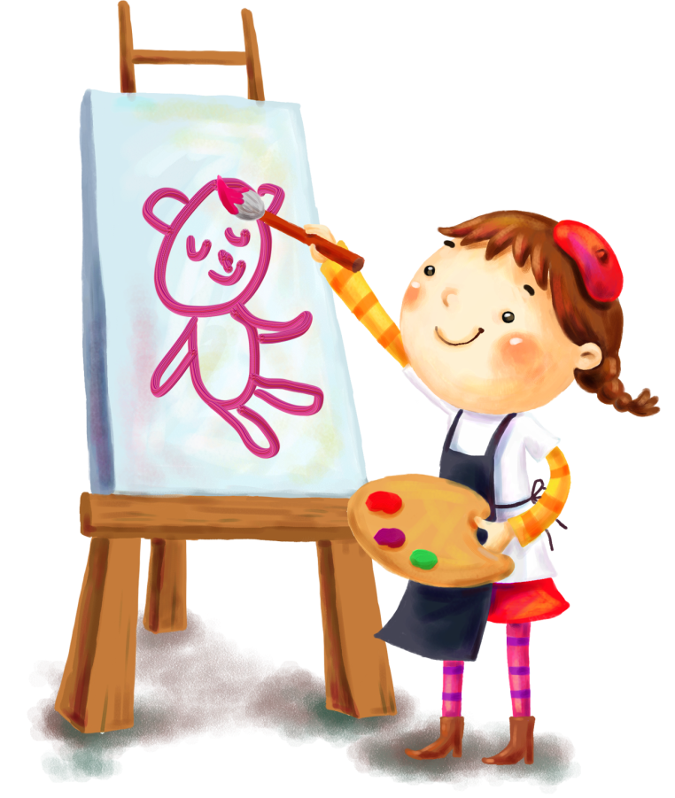

Luyện đọc từ khó
đâm chồi nảy lộc
đơm trái ngọt
bập bùng
chuyện trò

Slide 8


Cách đọc lời thoại nhân vật
Lời 4 cô tiên: nhí nhảnh, hồn nhiên
Lời bà Đất: trầm lắng

Slide 9
Chuyện bốn mùa
Ngày đầu năm, bốn nàng tiên Xuân, Hạ, Thu, Đông gặp nhau. Đông cầm tay Xuân bảo:
- Chị là người sung sướng nhất. Ai cũng yêu chị. Chị về, cây nào cũng đâm chồi nảy lộc.
Xuân nói:
- Nhưng nhờ có em Hạ, cây trong vườn mới đơm trái ngọt, học sinh mới được nghỉ hè.
Nàng Hạ tinh nghịch xen vào:
- Thế mà thiếu nhi lại thích em Thu nhất. Không có Thu làm sao có đêm trăng rằm rước đèn, phá cỗ, …
Giọng buồn buồn, Đông nói:
- Chỉ có em là chẳng ai yêu.
Thu đặt tay lên vai Đông, thủ thỉ:
- Có em mới có bập bùng bếp lửa nhà sàn, mọi người có giấc ngủ ấm trong chăn.
Bốn nàng tiên mải chuyện trò, không biết bà Đất đã đến từ lúc nào. Bà nói:
- Xuân làm cho cây lá tươi tốt. Hạ cho trái ngọt, hoa thơm. Thu làm cho trời xanh cao, học sinh nhớ ngày tựu trường. Còn cháu Đông, cháu có công ấp ủ mầm sống để mùa xuân về cây cối đâm chồi nảy lộc. Các cháu đều có ích, đều đáng yêu!
(Theo Từ Nguyên Tĩnh)

Slide 10

Đâm chồi: mọc ra những mầm non.
VD: Mùa xuân, cây cối đâm chồi nảy lộc.

Slide 11
Chuyện bốn mùa
Ngày đầu năm, bốn nàng tiên Xuân, Hạ, Thu, Đông gặp nhau. Đông cầm tay Xuân bảo:
- Chị là người sung sướng nhất. Ai cũng yêu chị. Chị về, cây nào cũng đâm chồi nảy lộc.
Xuân nói:
- Nhưng nhờ có em Hạ, cây trong vườn mới đơm trái ngọt, học sinh mới được nghỉ hè.
Nàng Hạ tinh nghịch xen vào:
- Thế mà thiếu nhi lại thích em Thu nhất. Không có Thu làm sao có đêm trăng rằm rước đèn, phá cỗ, …
Giọng buồn buồn, Đông nói:
- Chỉ có em là chẳng ai yêu.
Thu đặt tay lên vai Đông, thủ thỉ:
- Có em mới có bập bùng bếp lửa nhà sàn, mọi người có giấc ngủ ấm trong chăn.
Bốn nàng tiên mải chuyện trò, không biết bà Đất đã đến từ lúc nào. Bà nói:
- Xuân làm cho cây lá tươi tốt. Hạ cho trái ngọt, hoa thơm. Thu làm cho trời xanh cao, học sinh nhớ ngày tựu trường. Còn cháu Đông, cháu có công ấp ủ mầm sống để mùa xuân về cây cối đâm chồi nảy lộc. Các cháu đều có ích, đều đáng yêu!
(Theo Từ Nguyên Tĩnh)

Slide 12
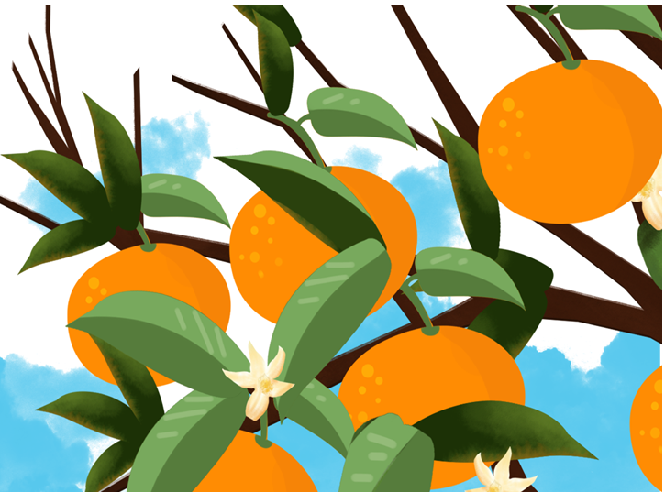
Đơm: nảy ra
VD: Mùa hạ, cây đơm trái ngọt.

Slide 13

Luyện đọc câu dài
- Nhưng nhờ có em Hạ, cây trong vườn mới đơm trái ngọt, học sinh mới được nghỉ hè.
- Có em mới có bập bùng bếp lửa nhà sàn, mọi người mới có giấc ngủ ấm trong chăn.
- Còn cháu Đông, cháu có công ấp ủ mầm sống để mùa xuân về cây cối đâm chồi này lộc.

Slide 14
Chuyện bốn mùa
Ngày đầu năm, bốn nàng tiên Xuân, Hạ, Thu, Đông gặp nhau. Đông cầm tay Xuân bảo:
- Chị là người sung sướng nhất. Ai cũng yêu chị. Chị về, cây nào cũng đâm chồi nảy lộc.
Xuân nói:
- Nhưng nhờ có em Hạ, cây trong vườn mới đơm trái ngọt, học sinh mới được nghỉ hè.
Nàng Hạ tinh nghịch xen vào:
- Thế mà thiếu nhi lại thích em Thu nhất. Không có Thu làm sao có đêm trăng rằm rước đèn, phá cỗ, …
Giọng buồn buồn, Đông nói:
- Chỉ có em là chẳng ai yêu.
Thu đặt tay lên vai Đông, thủ thỉ:
- Có em mới có bập bùng bếp lửa nhà sàn, mọi người có giấc ngủ ấm trong chăn.
Bốn nàng tiên mải chuyện trò, không biết bà Đất đã đến từ lúc nào. Bà nói:
- Xuân làm cho cây lá tươi tốt. Hạ cho trái ngọt, hoa thơm. Thu làm cho trời xanh cao, học sinh nhớ ngày tựu trường. Còn cháu Đông, cháu có công ấp ủ mầm sống để mùa xuân về cây cối đâm chồi nảy lộc. Các cháu đều có ích, đều đáng yêu!
(Theo Từ Nguyên Tĩnh)
1
2
3
Đọc nối tiếp đoạn

Slide 15




LUYỆN ĐỌC NHÓM

Slide 16
Chuyện bốn mùa
Ngày đầu năm, bốn nàng tiên Xuân, Hạ, Thu, Đông gặp nhau. Đông cầm tay Xuân bảo:
- Chị là người sung sướng nhất. Ai cũng yêu chị. Chị về, cây nào cũng đâm chồi nảy lộc.
Xuân nói:
- Nhưng nhờ có em Hạ, cây trong vườn mới đơm trái ngọt, học sinh mới được nghỉ hè.
Nàng Hạ tinh nghịch xen vào:
- Thế mà thiếu nhi lại thích em Thu nhất. Không có Thu làm sao có đêm trăng rằm rước đèn, phá cỗ, …
Giọng buồn buồn, Đông nói:
- Chỉ có em là chẳng ai yêu.
Thu đặt tay lên vai Đông, thủ thỉ:
- Có em mới có bập bùng bếp lửa nhà sàn, mọi người có giấc ngủ ấm trong chăn.
Bốn nàng tiên mải chuyện trò, không biết bà Đất đã đến từ lúc nào. Bà nói:
- Xuân làm cho cây lá tươi tốt. Hạ cho trái ngọt, hoa thơm. Thu làm cho trời xanh cao, học sinh nhớ ngày tựu trường. Còn cháu Đông, cháu có công ấp ủ mầm sống để mùa xuân về cây cối đâm chồi nảy lộc. Các cháu đều có ích, đều đáng yêu!
(Theo Từ Nguyên Tĩnh)
1
2
3
Hai nhóm đọc bài

Slide 17






Trả lời câu hỏi

Slide 18


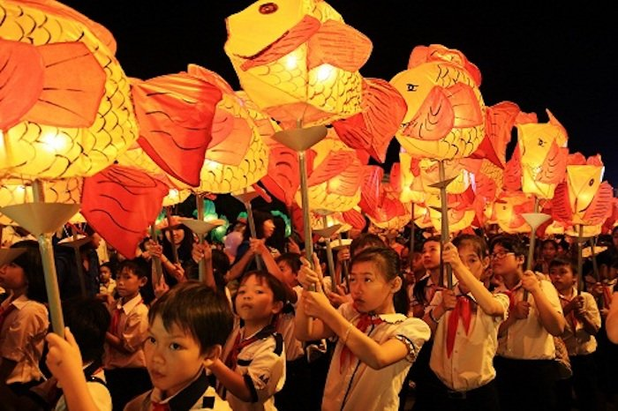
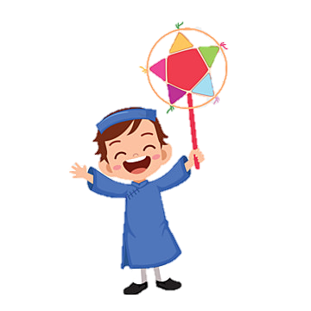
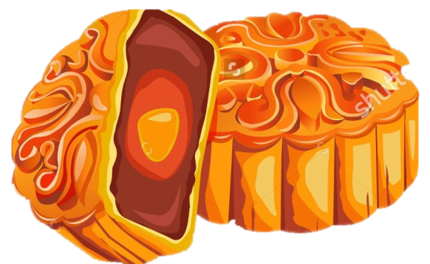
1. Bốn nàng tiên tượng trưng cho những mùa nào trong năm?
→ Bốn nàng tiên tượng trưng cho bốn mùa xuân, hạ, thu, đông.
2. Theo nàng tiên mùa hạ, vì sao thiếu nhi thích mùa thu?
→ Vì không có mùa thu thì không có đêm trăng rằm rước đèn, phá cỗ,…

Slide 19
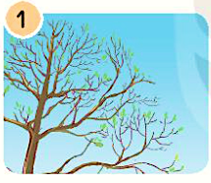
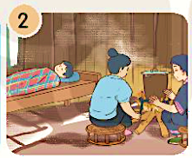
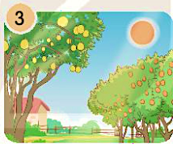
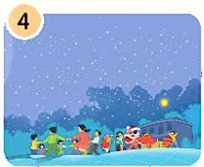
3. Dựa vào bài đọc, nói tên mùa phù hợp với mỗi tranh.
Mùa xuân
Mùa đông
Mùa hè
Mùa thu
4. Vì sao bà Đất nói cả bốn nàng tiên đều có ích và đáng yêu?
→ Xuân làm cho cây lá tươi tốt. Hạ cho trái ngọt, hoa thơm. Thu làm cho trời xanh cao, học sinh nhớ ngày tựu trường. Đông ấp ủ mầm sống để mùa xuân về cây cối đâm chồi nảy lộc.

Slide 20
Chuyện bốn mùa
Ngày đầu năm, bốn nàng tiên Xuân, Hạ, Thu, Đông gặp nhau. Đông cầm tay Xuân bảo:
- Chị là người sung sướng nhất. Ai cũng yêu chị. Chị về, cây nào cũng đâm chồi nảy lộc.
Xuân nói:
- Nhưng nhờ có em Hạ, cây trong vườn mới đơm trái ngọt, học sinh mới được nghỉ hè.
Nàng Hạ tinh nghịch xen vào:
- Thế mà thiếu nhi lại thích em Thu nhất. Không có Thu làm sao có đêm trăng rằm rước đèn, phá cỗ, …
Giọng buồn buồn, Đông nói:
- Chỉ có em là chẳng ai yêu.
Thu đặt tay lên vai Đông, thủ thỉ:
- Có em mới có bập bùng bếp lửa nhà sàn, mọi người có giấc ngủ ấm trong chăn.
Bốn nàng tiên mải chuyện trò, không biết bà Đất đã đến từ lúc nào. Bà nói:
- Xuân làm cho cây lá tươi tốt. Hạ cho trái ngọt, hoa thơm. Thu làm cho trời xanh cao, học sinh nhớ ngày tựu trường. Còn cháu Đông, cháu có công ấp ủ mầm sống để mùa xuân về cây cối đâm chồi nảy lộc. Các cháu đều có ích, đều đáng yêu!
(Theo Từ Nguyên Tĩnh)
1
2
3
Đọc lại toàn bài

Slide 21

Luyện tập theo văn bản đọc

Slide 22
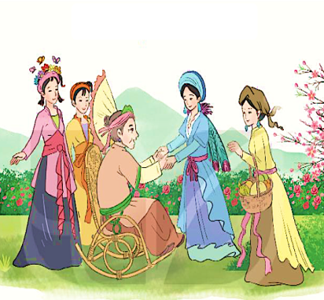
1. Câu nào dưới đây là câu nêu đặc điểm?
a. Bốn nàng tiên cầm tay nhau trò chuyện.
b. Các cháu đều có ích, đều đáng yêu.
2. Trò chơi: Hỏi nhanh đáp đúng
Mùa xuân có gì?
Mùa xuân có (…)
Mùa xuân có những tia nắng ấm áp.

Slide 23

Chào tạm biệt!
Notes:
Bài giảng thiết kế bởi: Hương Thảo - tranthao121004@gmail.com

